Slide 1
Object Oriented Programming

Slide 2
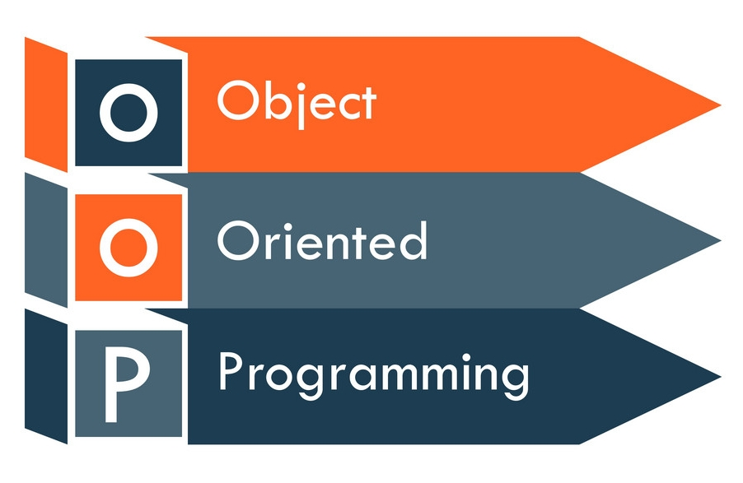
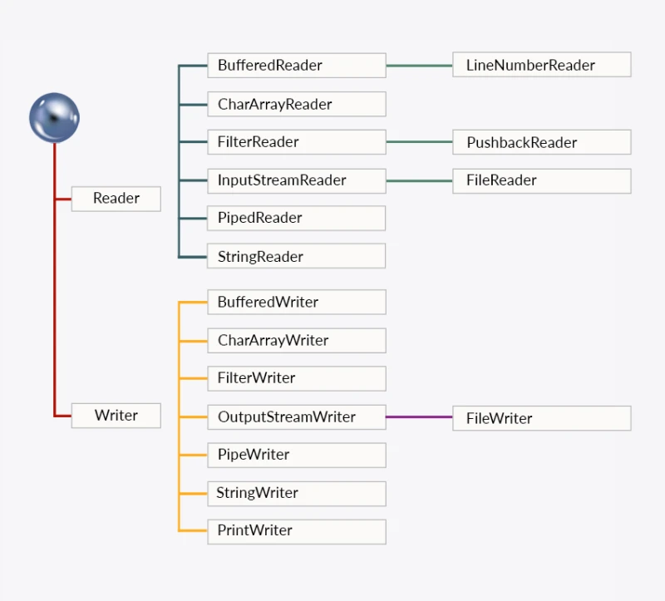
OOP - File di testo in Java
Come accedere ai File in Java?
In Java la gestione dei file si colloca all’interno di un sistema molto complesso di gestione di flussi di Input e Output
Lettura
Scrittura

Slide 3
OOP - File di testo in Java
LETTURA
Le istruzioni per l’accesso al file prevedono una sintassi prolissa ma non banale. Utilizzando le classi indicate si può usare la seguente sintassi:
try (BufferedReader br = new BufferedReader(new FileReader(filename))) {
// instructions
}
catch (IOException e) {
// error caught instructions
}
Dove: - FileReader è la classe che permette l’accesso alla risorsa di flusso di tipo file
- BufferedReader è la classe che ingloba un reader e fornisce i metodi di lettura da buffer

Slide 4
OOP - File di testo in Java
LETTURA
Se non interessa il buffering si può utilizzare direttamente anche solamente
FileReader reader = new FileReader(filename);

Slide 5
OOP - File di testo in Java
LETTURA
BufferedReader offre (fra gli altri) 2 metodi di lettura:
read(char[ ], int offset, int N) // legge N caratteri
readline() // legge una intera riga
Il codice standard (che trovate ovunque) per leggere un file di testo riga per riga è pertanto
try (BufferedReader br = new BufferedReader(new FileReader(filename))) {
while ((line = br.readLine()) != null) {
// do something with line…
}
}
catch (IOException e) {
// error caught instructions
}

Slide 6
OOP - Usare file csv in Java
UNICA COMPLICAZIONE: split di ogni singola riga
la classe String offre il metodo split che restituisce un array di Stringhe
public String[] split(String regex, int limit)
public String[] split(String regex)
String ch = “,”; // nel caso di un csv standard
try (BufferedReader br = new BufferedReader(new FileReader(filename))) {
while ((line = br.readLine()) != null) {
String[] tokens = line.split(ch);
// do something with string array
}
}
catch (IOException e) {
// error caught instructions
}

Slide 7
OOP - Usare file csv in Java
Esempio: sia dato un file csv con la seguente struttura…
nome,cognome,classe,sezione Marco,Rossi,3,A Giulia,Bianchi,2,B Alessandro,Verdi,5,C Sofia,Esposito,1,A
Possiamo leggerlo con le seguenti istruzioni e, volendo, istanziare tanti oggetti quante sono le righe del file String ch = “,”; // nel caso di un csv standard String line; ArrayList<Persona> people = new ArrayList<>(); try (BufferedReader br = new BufferedReader(new FileReader(filename))) { br.readLine(); // remove labels line while ((line = br.readLine()) != null) { String[] data = line.split(ch); String nome = data[0]; String cognome = data[1]; int classe = Integer.parseInt(data[2]); // quando sul file ci sono dati numerici! String sezione = data[3]; Persona p = new Persona(nome, cognome, classe, sezione); people.add(p); } } catch (IOException e) { // error caught instructions }

Slide 8
OOP - Usare file csv in Java
Esercizio:
Sia dato il file dipendenti.csv con la seguente struttura:
id,nome,cognome,ruolo,dipartimento,stipendio,dataAssunzione 1,Mario,Rossi,Sviluppatore,IT,45000.00,2020-01-15 2,Anna,Bianchi,Project Manager,IT,60000.00,2018-03-22 3,Giuseppe,Verdi,Contabile,Finanza,48000.00,2019-07-10
Creare la gerarchia di classi corretta (Dipendente ⇐ Sviluppatore) (Dipendente ⇐ Contabile) (Contabile ⇐ Project Manager)
Leggere il file e creare le istanze corrette
Valorizzare un ArrayList di Dipendente
Scrivere un metodo stampaStipendi nel main che prende in input una ArrayList di Dipendente e stampa dati e valori presenti sul file 20 minuti

Slide 9
OOP - Usare file csv in Java
Esercizio:
Scrivere un metodo departmentDetails nel main che prende in input una ArrayList di Dipendente, il nome di un dipartimento e stampa dati e valori presenti sul file dei soli dipendenti afferenti a quel dipartimento
per i Project Manager del settore Amministrazione, stampare anche la dicitura “Administrator”
20 minuti

Slide 10
OOP - File di testo in Java
SCRITTURA
Le istruzioni per scrivere su un file sono simili a quelle per la lettura
String nomeFile = “filename.txt”
try (BufferedWriter writer = new BufferedWriter(new FileWriter(nomeFile))) {
writer.write(“contenuto di una nuova riga”);
writer.newLine(); // per andare a capo
}
catch (IOException e) {
// error caught instructions
}
Dove: - FileWriter è la classe che permette l’accesso alla risorsa di flusso di tipo file
- BufferedWriter è la classe che ingloba un writer e fornisce i metodi di scrittura su buffer

Slide 11
OOP - File di testo in Java
SCRITTURA IN APPEND
Per aggiungere contenuto ad un file senza SOVRASCRIVERLO è sufficiente indicare il valore true come secondo parametro del costruttore di FileWriter
String nomeFile = “filename.txt”
try (BufferedWriter writer = new BufferedWriter(new FileWriter(nomeFile, true))) {
writer.write(“aggiunge una nuova riga”);
writer.newLine(); // per andare a capo
}
catch (IOException e) {
// error caught instructions
}

